Slide 1

TRADITIONAL CIPHERS
Thành viên nhóm
Võ Chí Khương - 21110221
Nguyễn Lương Huy - 21110188

Slide 2
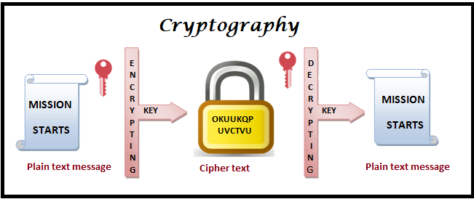
TRADITIONAL CIPHERS

Slide 3

Nội Dung
Substitution Ciphers
Transposition Cipher

Slide 4

Traditional Ciphers
Traditional Ciphers là một dạng của mật mã học đã được sử dụng từ rất lâu trong lịch sử phát triển của loài người nhưng ngày nay đã bị “bỏ rơi” do các phương thức mã hóa này quá đơn giản và những kẻ tấn công có thể dễ dàng bẻ khóa thông qua nhiều phương thức (thử hết mọi trường hợp hoặc dựa trên phân tích tần suất lặp lại của các chữ cái).

Slide 5
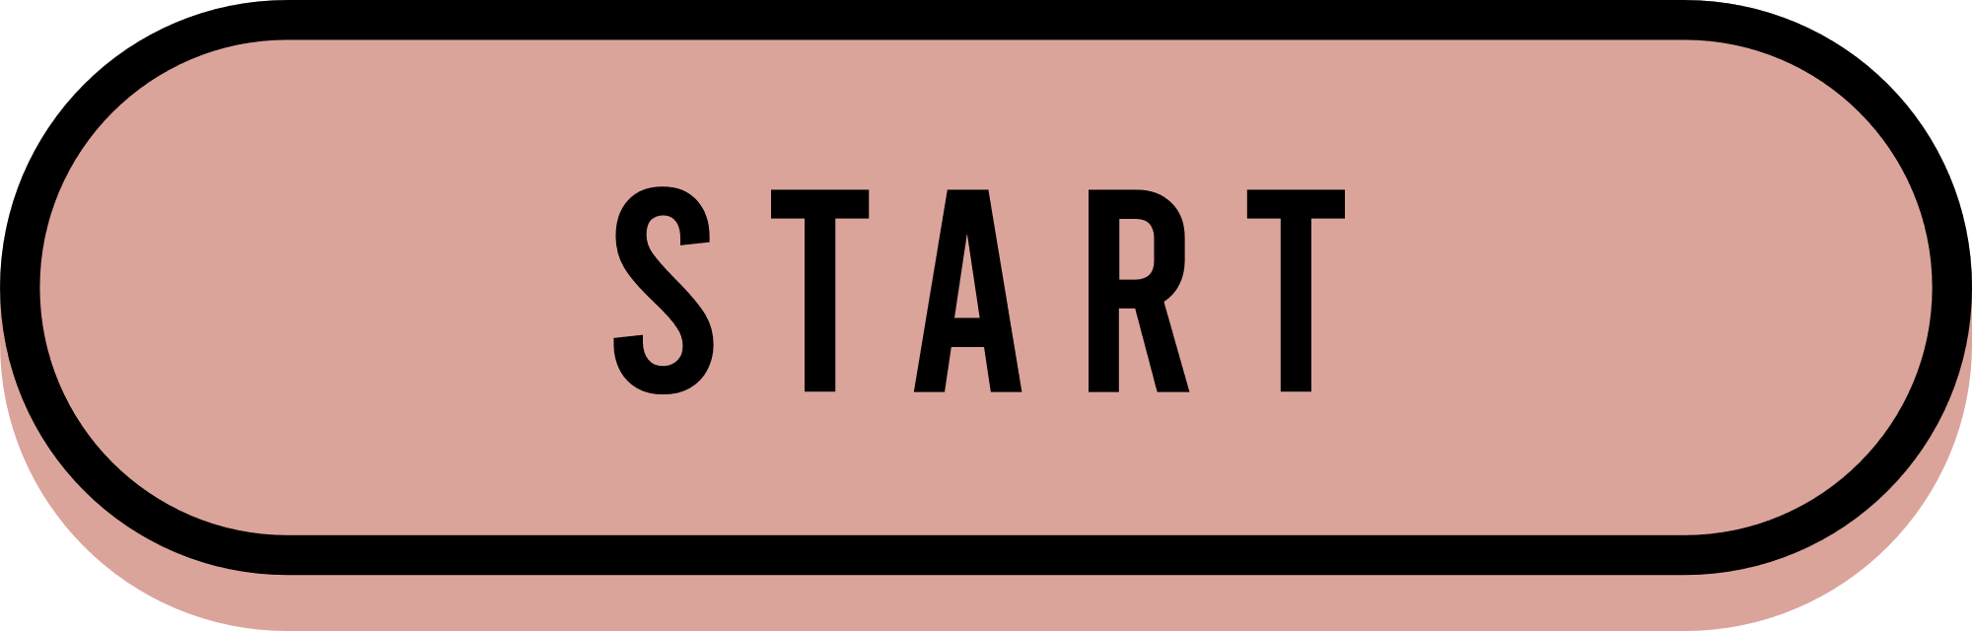
Substitution Ciphers

Slide 6



Substitution Ciphers
Thay thế – phương pháp mã hóa trong đó từng kí tự (hoặc từng nhóm kí tự) của văn bản ban đầu được thay thế bằng một (hay một nhóm) kí tự khác.

Slide 7
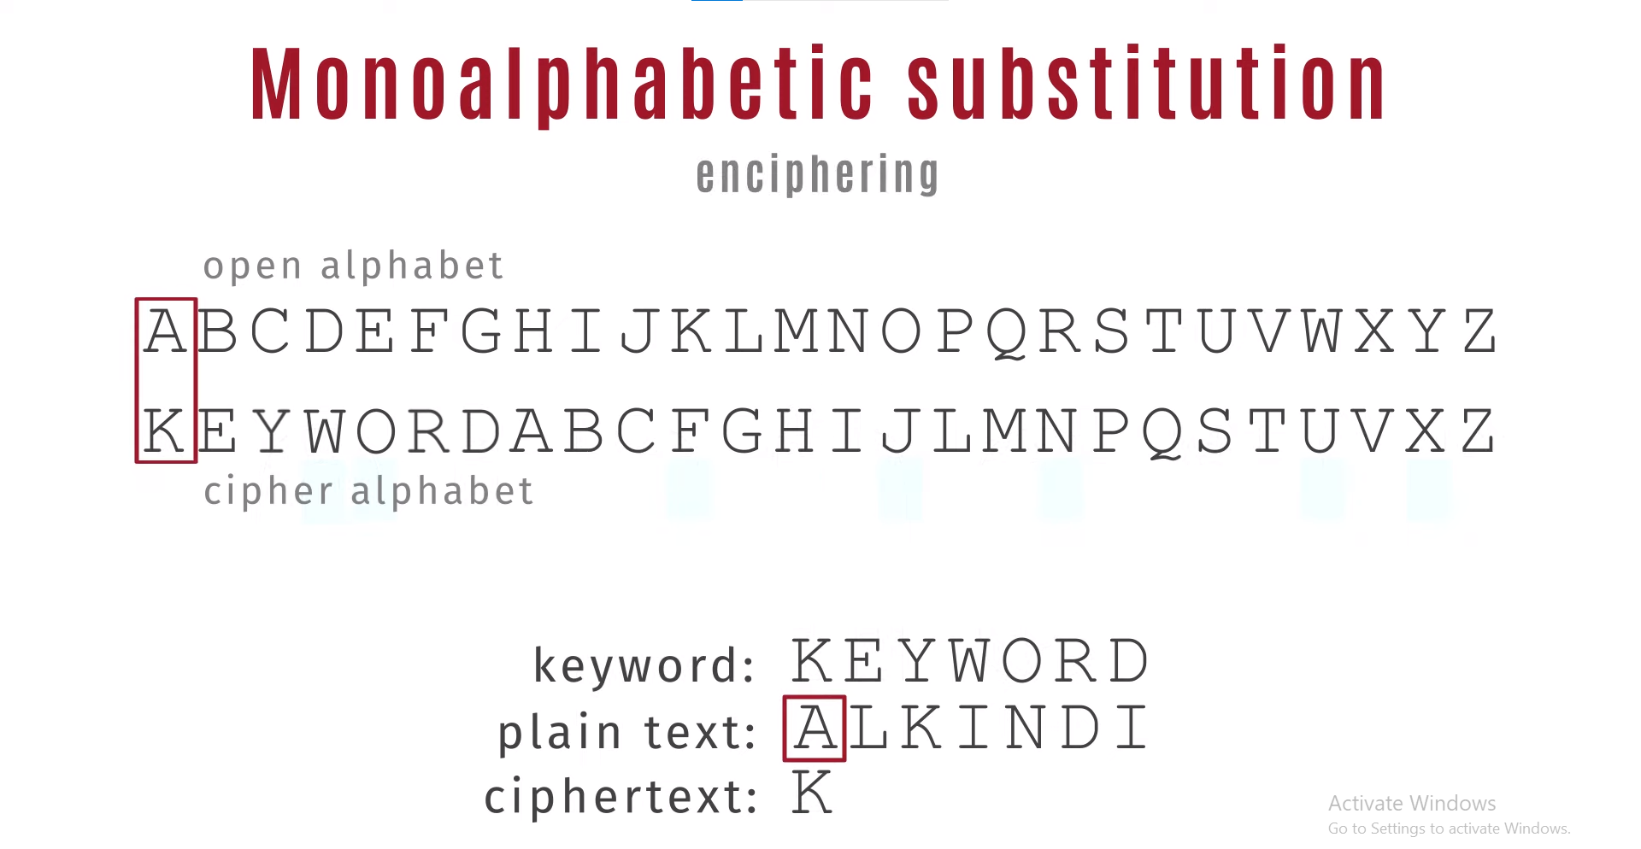
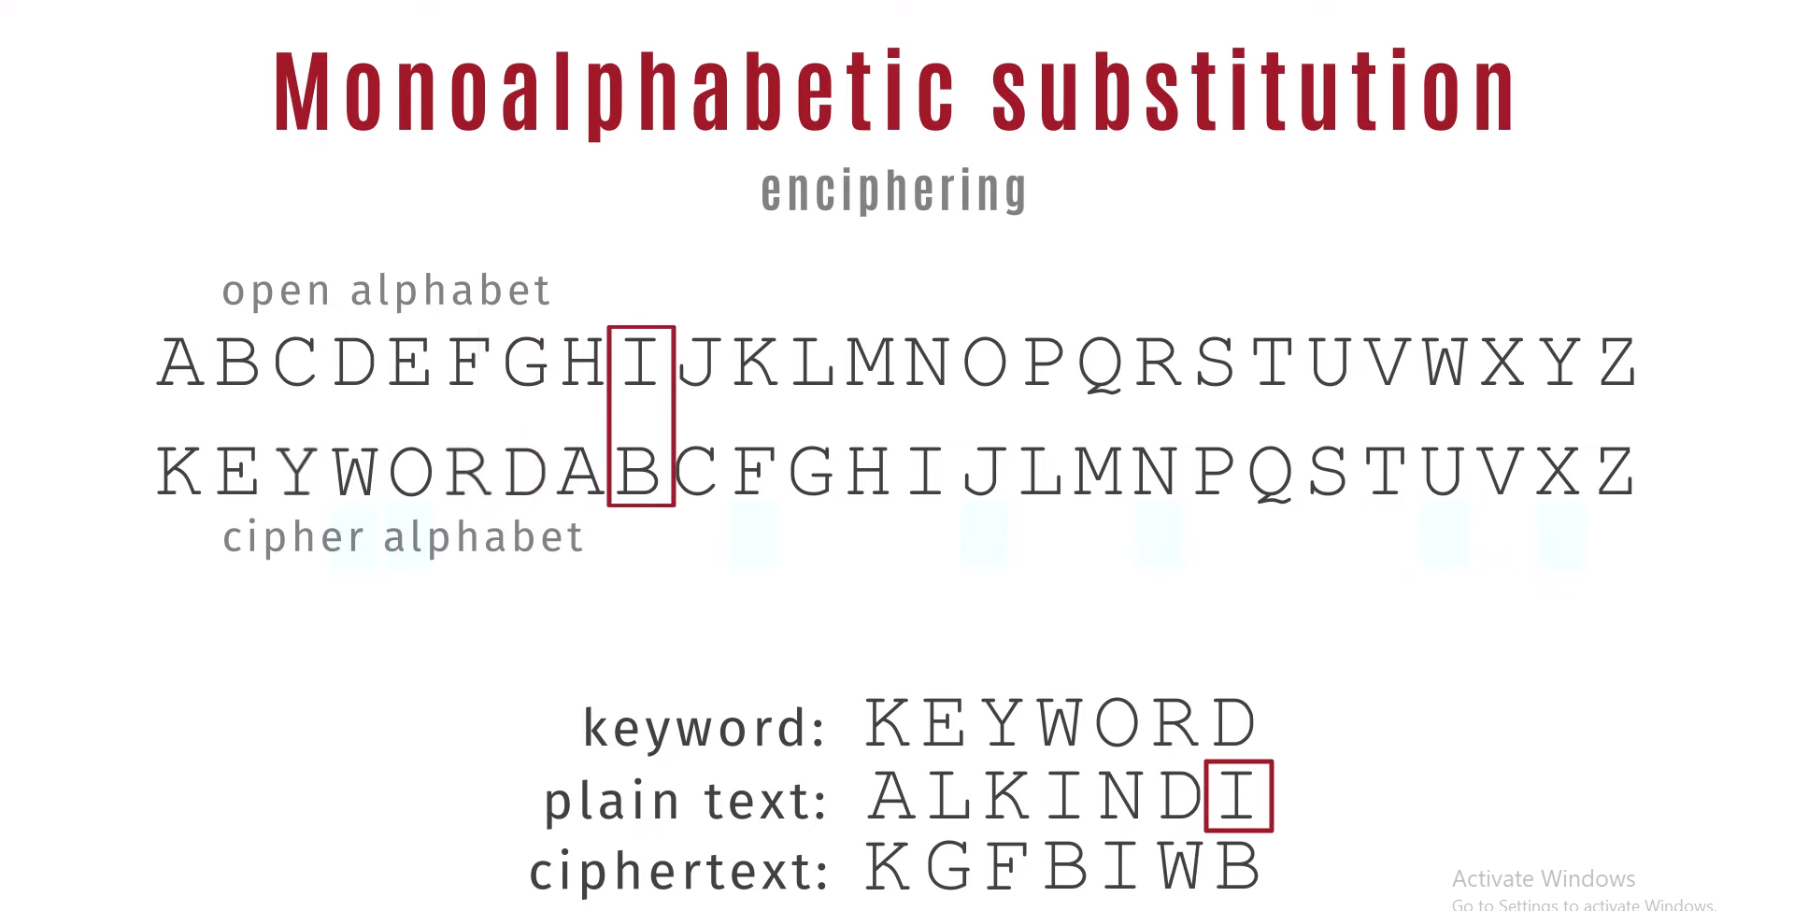
Monoalphabetic Substitution
Là một hệ trong đó một kí tự của bản gốc được thay thế bằng một kí tự tương ứng trong bản mã. Sử dụng ánh xạ 1-1 từ bản gốc đến bản mã để mã hóa toàn bộ thông điệp.

Slide 8
Monoalphabetic Substitution
Example: Caesar cipher là một hệ mã hóa thay thế đơn, làm việc trên bảng chữ cái tiếng Anh 26 kí tự. Ceasar sử dụng các số tự nhiên thay cho các ký tự. Mỗi kí tự được thay thế bởi một kí tự khác được xác định bằng cách dịch kí tự cần mã hoá sang phải k bước theo module 26.
A | B | C | D | ... | L | M | N | ... | W | X | Y | Z
0 | 1 | 2 | 3 | ... | 11 | 12 | 13 | ... | 22 | 23 | 23 | 25

Slide 9
Monoalphabetic Substitution
Example: Hệ mã hóa CAESAR sử dụng k = 3
Bảng chữ cái gốc
A | B | C | D | E | F | G | H | I | J | K | L | M | N | O | P | Q | R | S | T | U | V | W | X | Y | Z
Bảng chữ cái dùng để mã hóa
D | E | F | G | H | I | J | K | L | M | N | O | P | Q | R | S | T | U | V | W | X | Y | Z | A | B | C

Slide 10
Polyalphabetic Substitution Cipher
Thuật toán này được tạo nên từ nhiều thuật toán thay thế đơn. Phương pháp thay thế có thể thay đổi trong phạm vi một thông điệp.

Slide 11
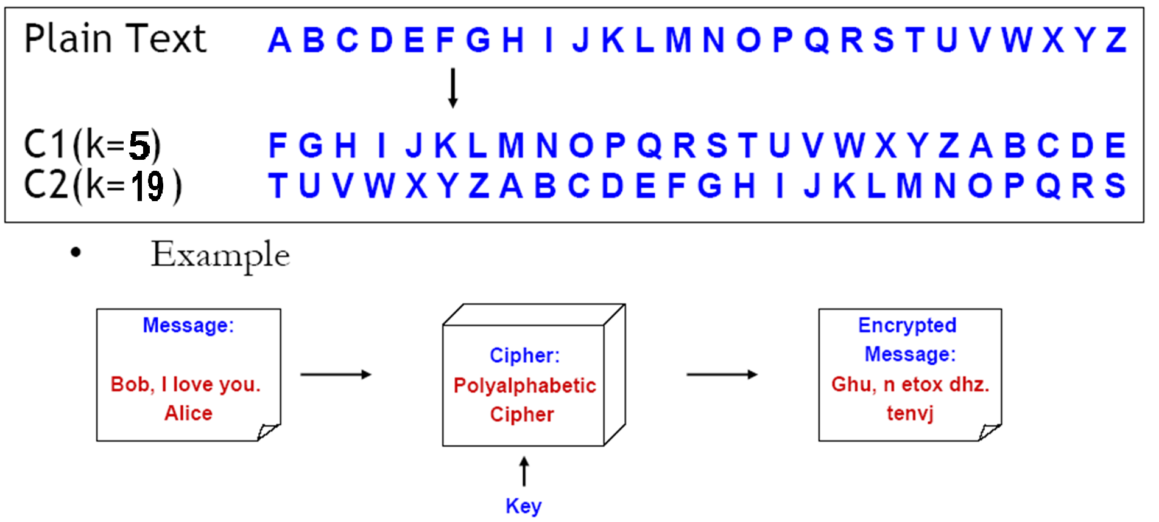

Slide 12
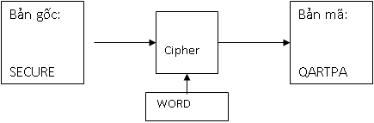
Polyalphabetic Substitution Cipher
Example: Keyword Shift Cipher dùng key là một nhóm các kí tự, dịch chuyển bảng chữ cái sang phải k bước bằng với độ dài của key, loại bỏ các kí tự được dùng làm key.
A | B | C | D | E | F | G | H | I | J | K | L | M | N | O | P | Q | R | S | T | U | V | W | X | Y | Z
W | O | R | D | A | B | C | E | F | G | H | I | J | K | L | M | N | P | Q | S | T | U | V | X | Y | X

Slide 13
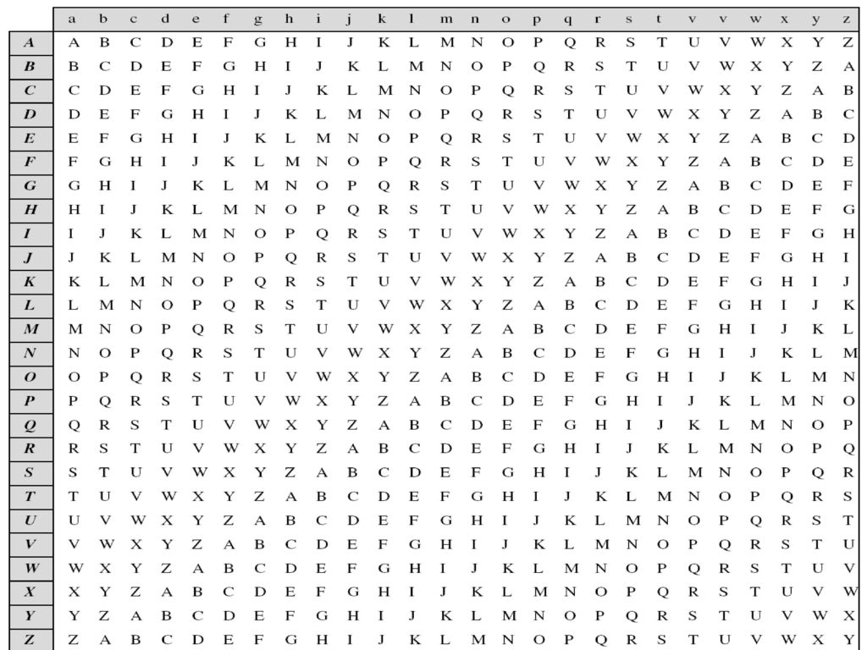
Vigenere Cipher
Là một thuật toán mã hóa đa bảng chữ cái. Dựa trên mật mã dịch chuyển được thêm vào bằng cách sử dụng từ khóa để thay đổi sự dịch chuyển ở mỗi bước.

Slide 14
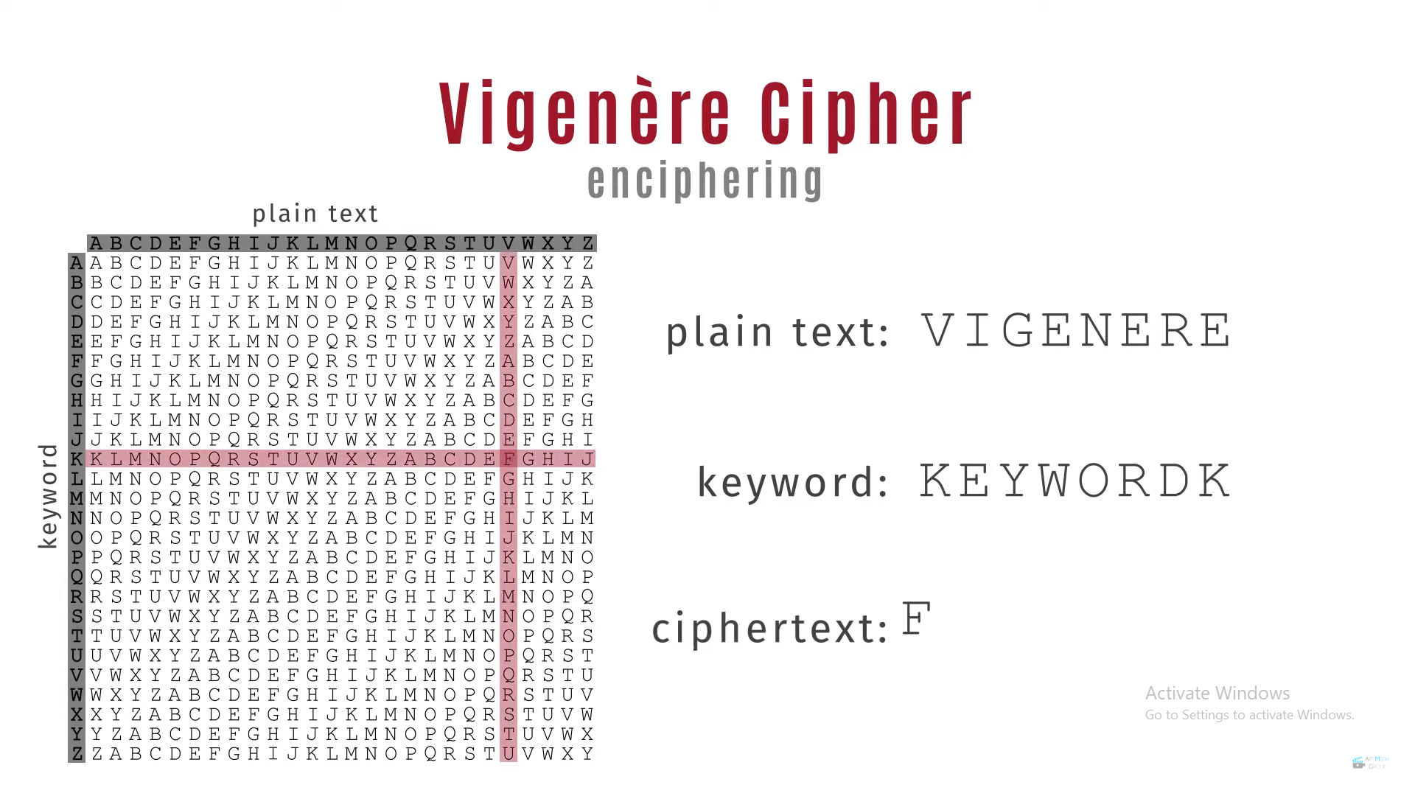
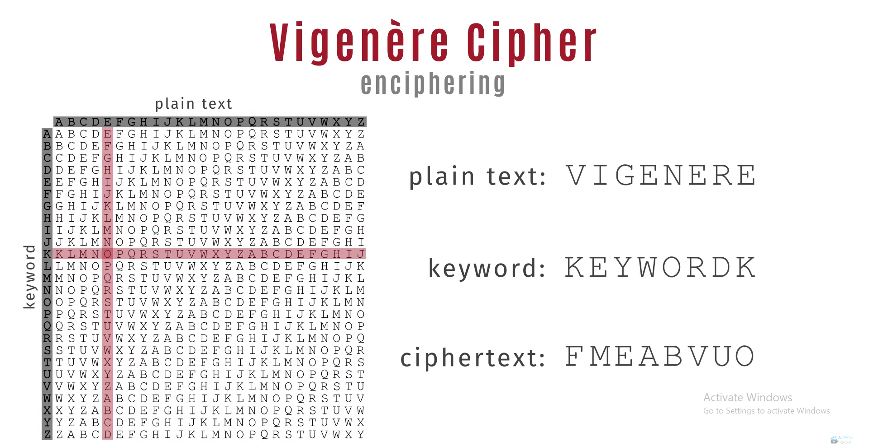

Vigenere Cipher

Slide 15
One Time Pad Cipher
Là một phương pháp mã hóa dựa trên việc sử dụng khóa bí mật. Để đảm bảo tính bảo mật tối đa, khóa không bao giờ được sử dụng lại. Việc triển khai thông qua bằng cách sử dụng phép cộng mô-đun 26.
Lưu ý: One Time Pad khác với One Time Password

Slide 16
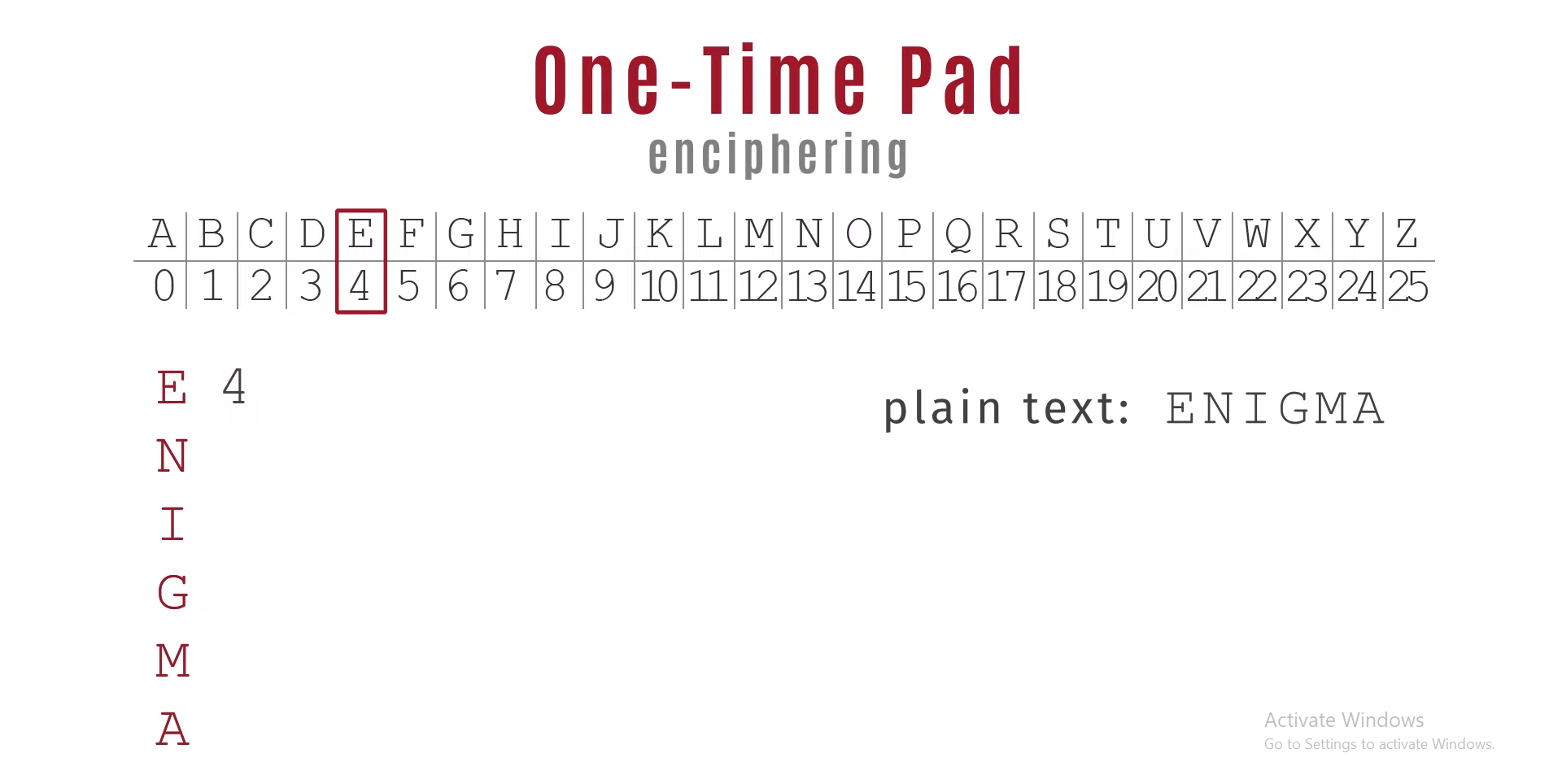
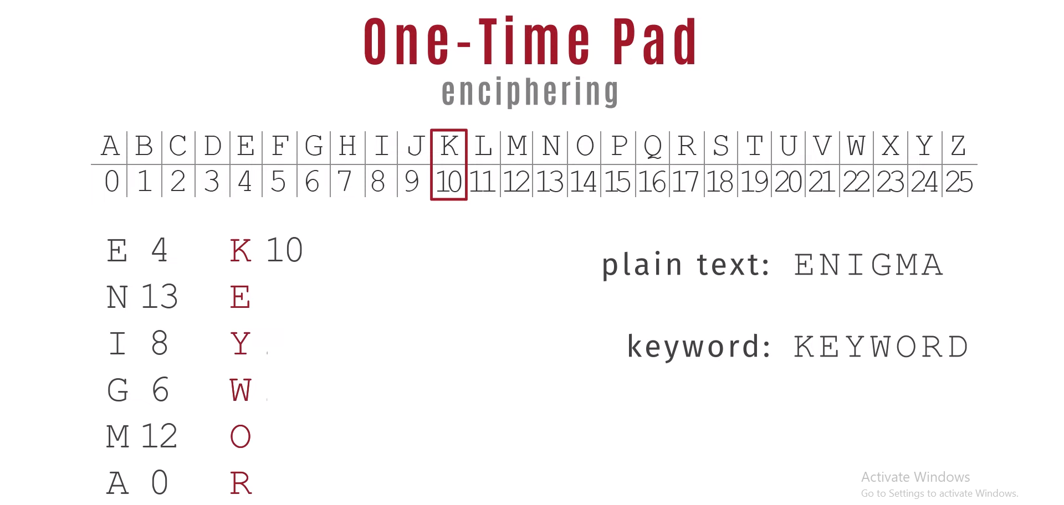

One Time Pad Cipher

Slide 17
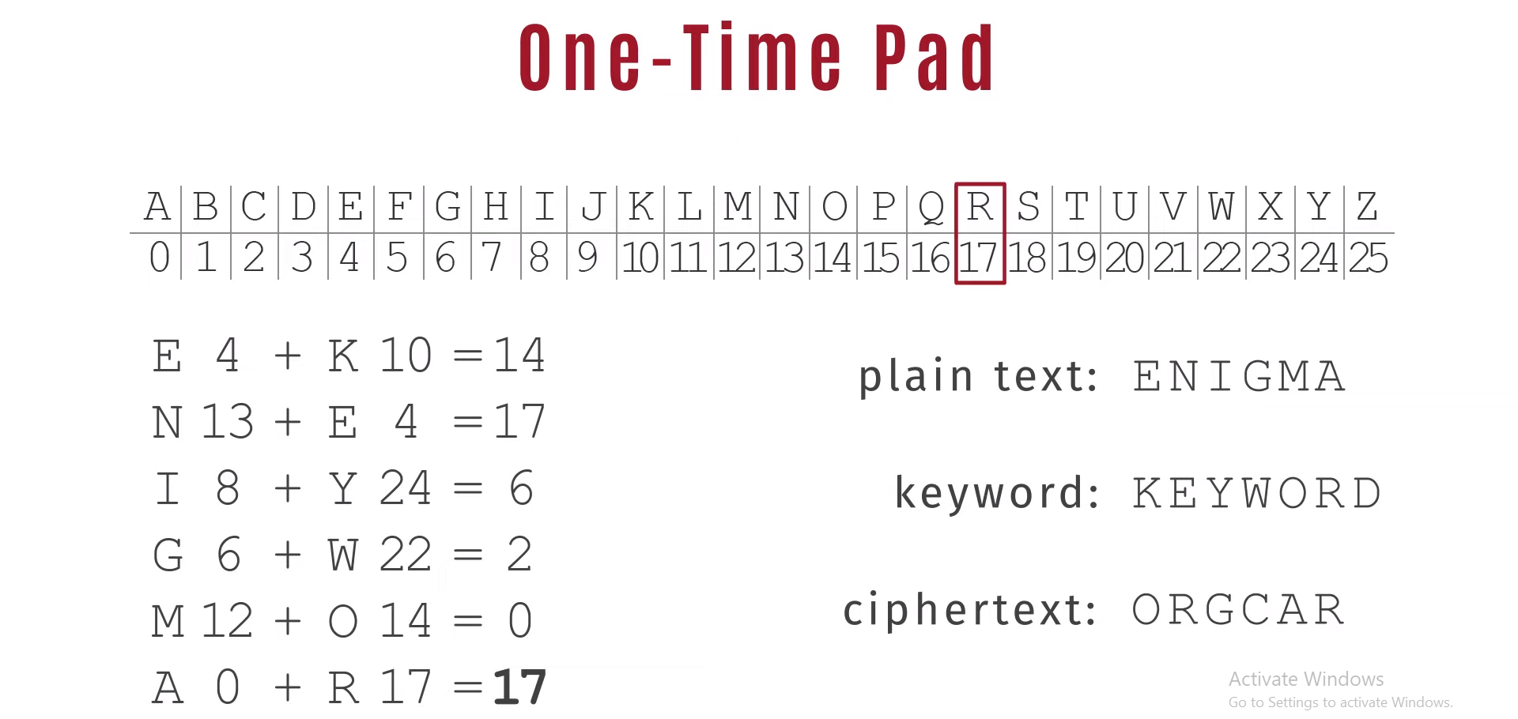

One Time Pad Cipher

Slide 18


✨Transposition Cipher
Là hệ mã hóa trong đó các kí tự của bản gốc được giữ nguyên, nhưng vị trí bị thay đổi.
Đảo ngược toàn bộ plaintex: nghĩa là bản gốc được viết theo thứ tự ngược lại từ sau ra trước.
Mã hóa theo mẫu hình học: bản gốc được sắp xếp lại theo một mẫu hình học nào đó, thường là một mảng hoặc ma trận hai chiều.
Rail Fence (còn gọi là zigzag): một mật mã chuyển vị bao gồm việc viết một văn bản theo hình zig-zag và đọc nó theo một đường thẳng.

Slide 19




